Slide 1
Земля — гігантський магніт

Slide 2
ПОВТОРЕННЯ

Slide 3
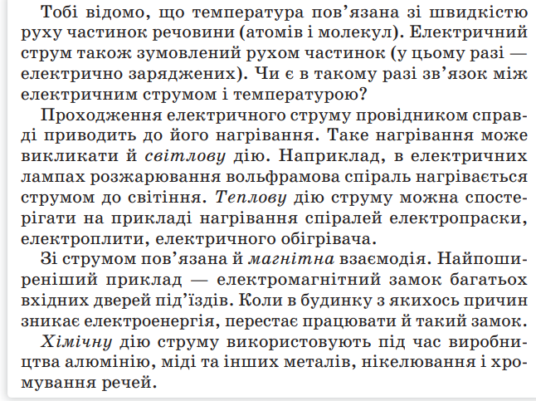
Якими бувають дії електричного струму?

Slide 4
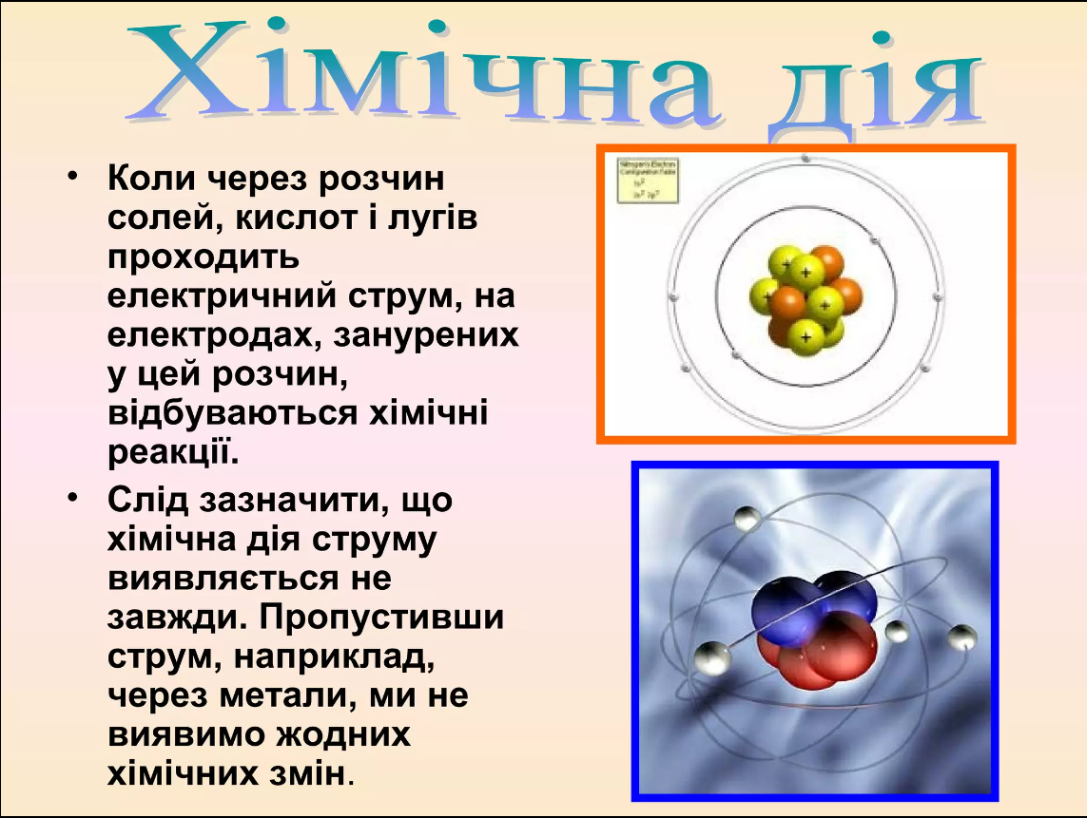

Slide 5
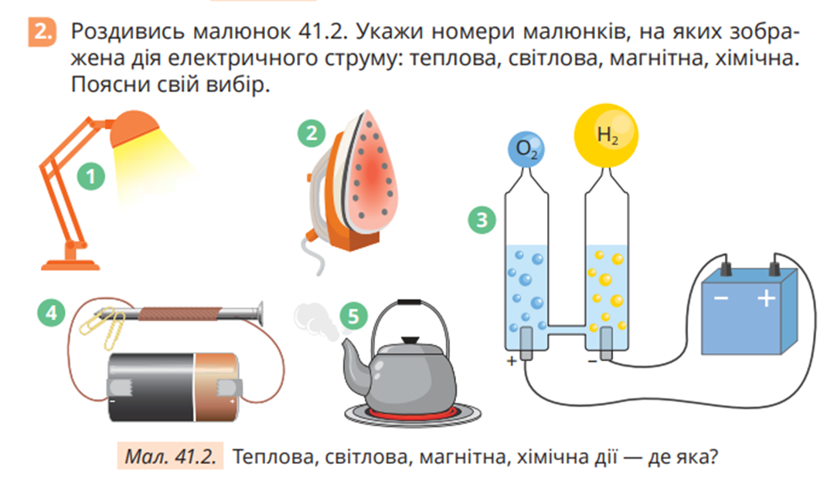
Якими бувають дії електричного струму?

Slide 6
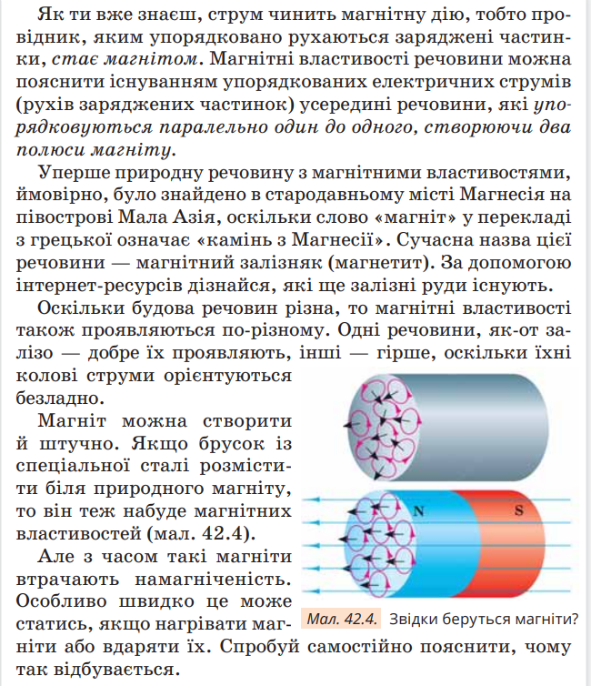
Звідки беруться магніти?

Slide 7
Матерія складається з молекул, молекули складаються з атомів, а атоми складаються з ядер і електронів. Всередині атома електрони постійно обертаються навколо ядра та утворюють невеликі петлі електричного струму навкого кожного ядра. Ці рухи електронів створюють магнетизм. Але в більшості випадків електрони рухаються в різних напрямках, і магнітні ефекти нейтралізують один одного. Тому більшість магнітних речовин не виявляють магнетизму за звичайних обставин, і немають зовнішньої магнітної сили.
Найбільші ефекти відбуваються у феромагнітних матеріалах, які дуже притягуються магнітними полями Землі і можуть намагнічуватися, перетворюючись на постійні магніти, та самі створювати магнітні поля. Лише деякі речовини є феромагнітними; найбільш поширеними є залізо, кобальт і нікель та їх сплави.

Slide 8

Що таке магніт?

Slide 9
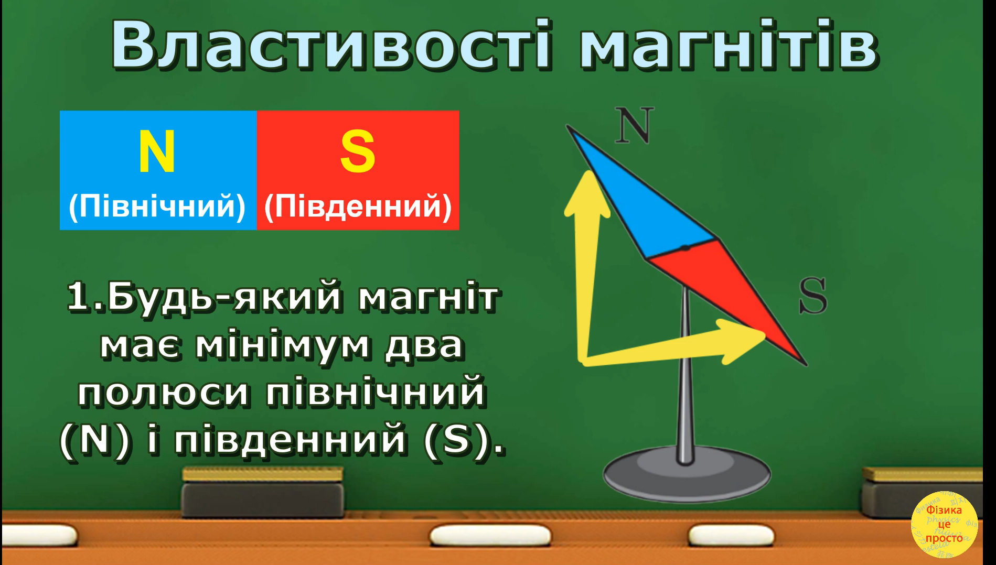
Властивості магнітів

Slide 10
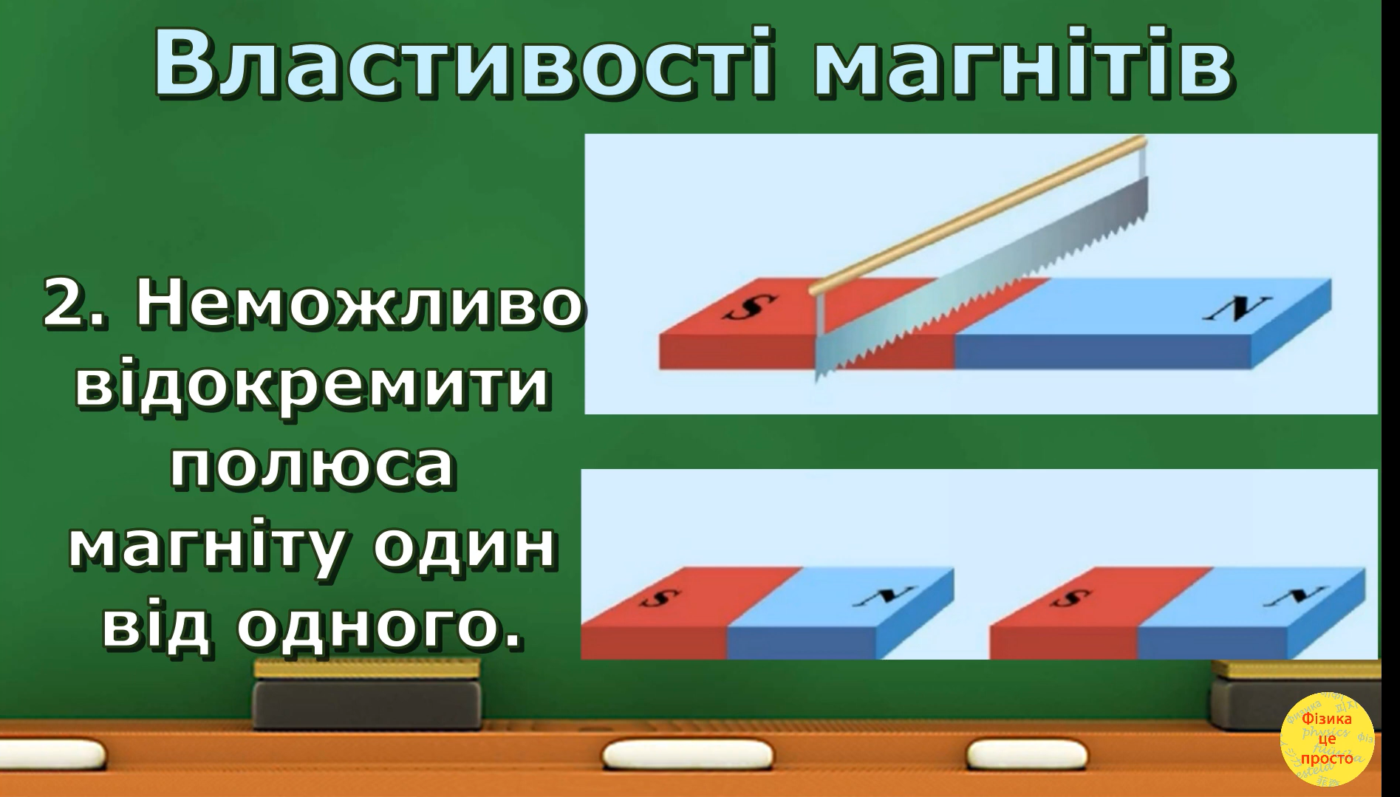
Властивості магнітів

Slide 11
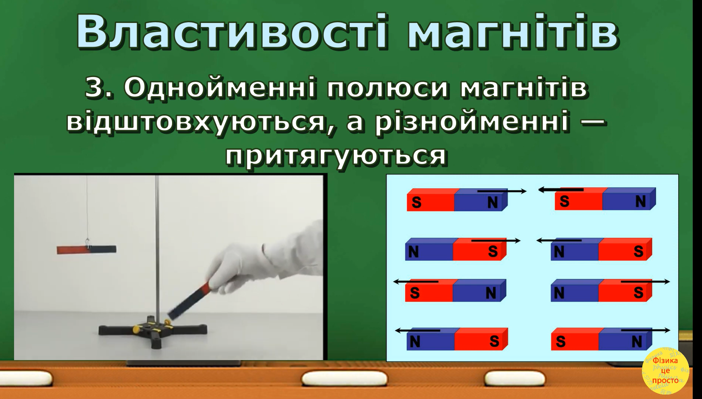
Властивості магнітів

Slide 12
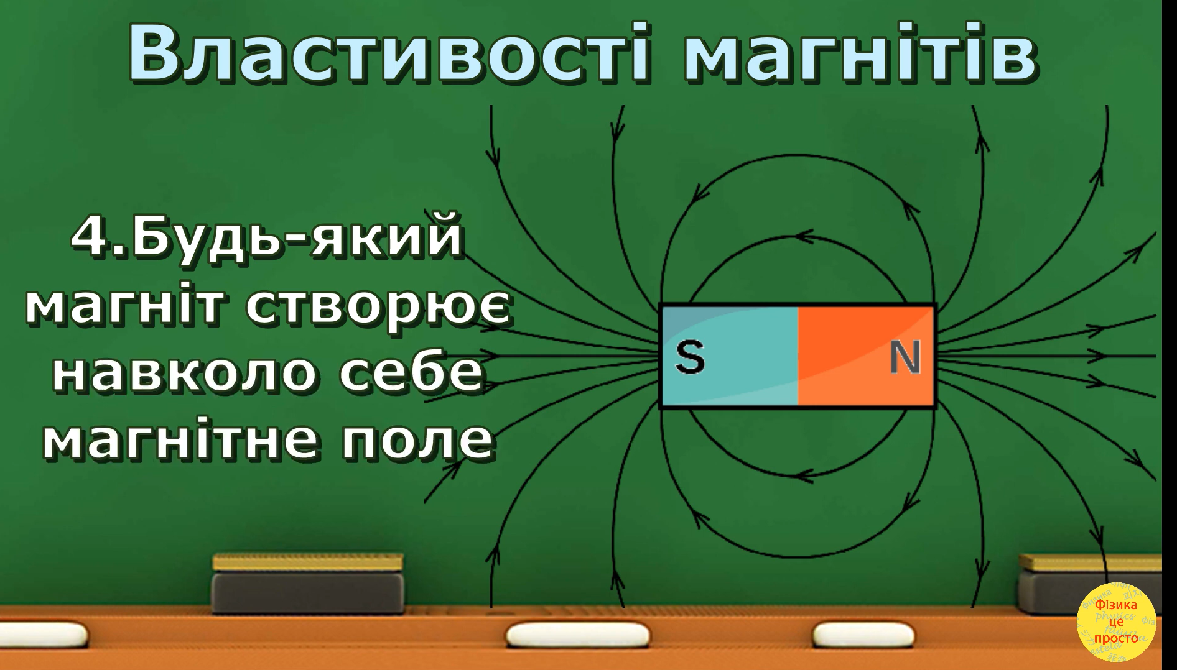
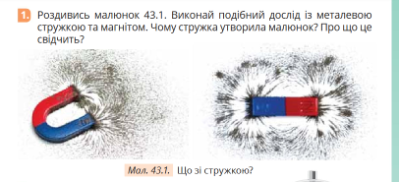
Властивості магнітів

Slide 13
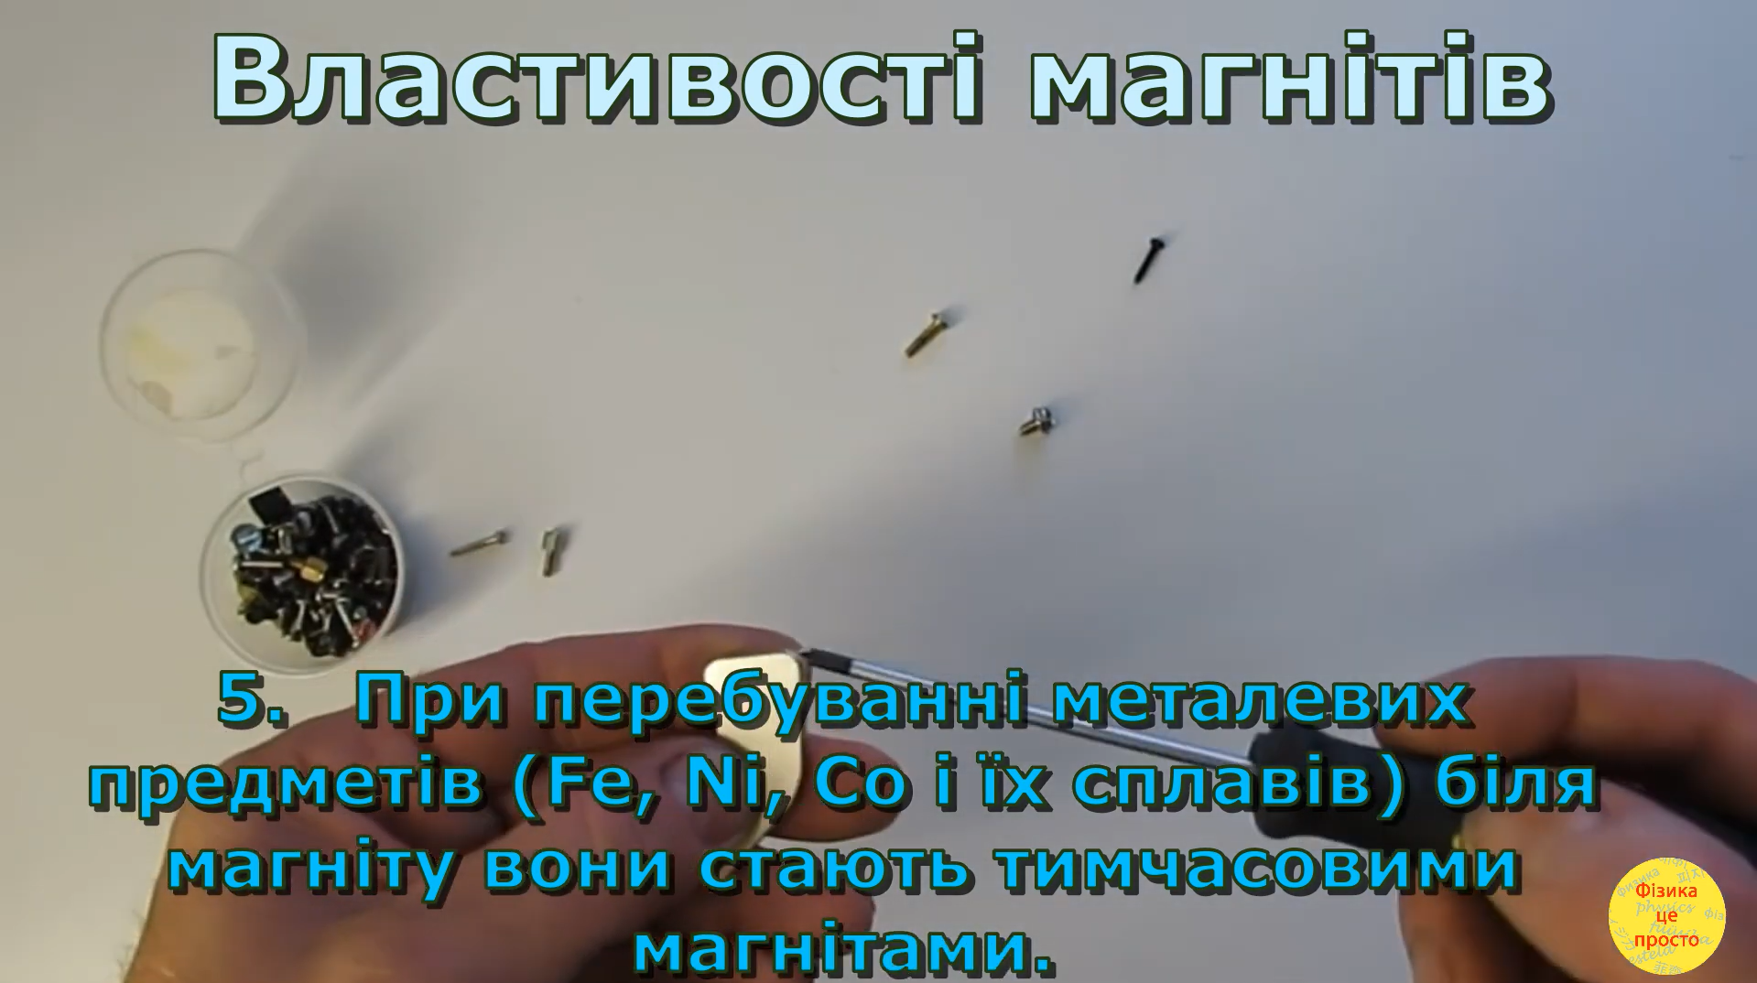
Властивості магнітів

Slide 14
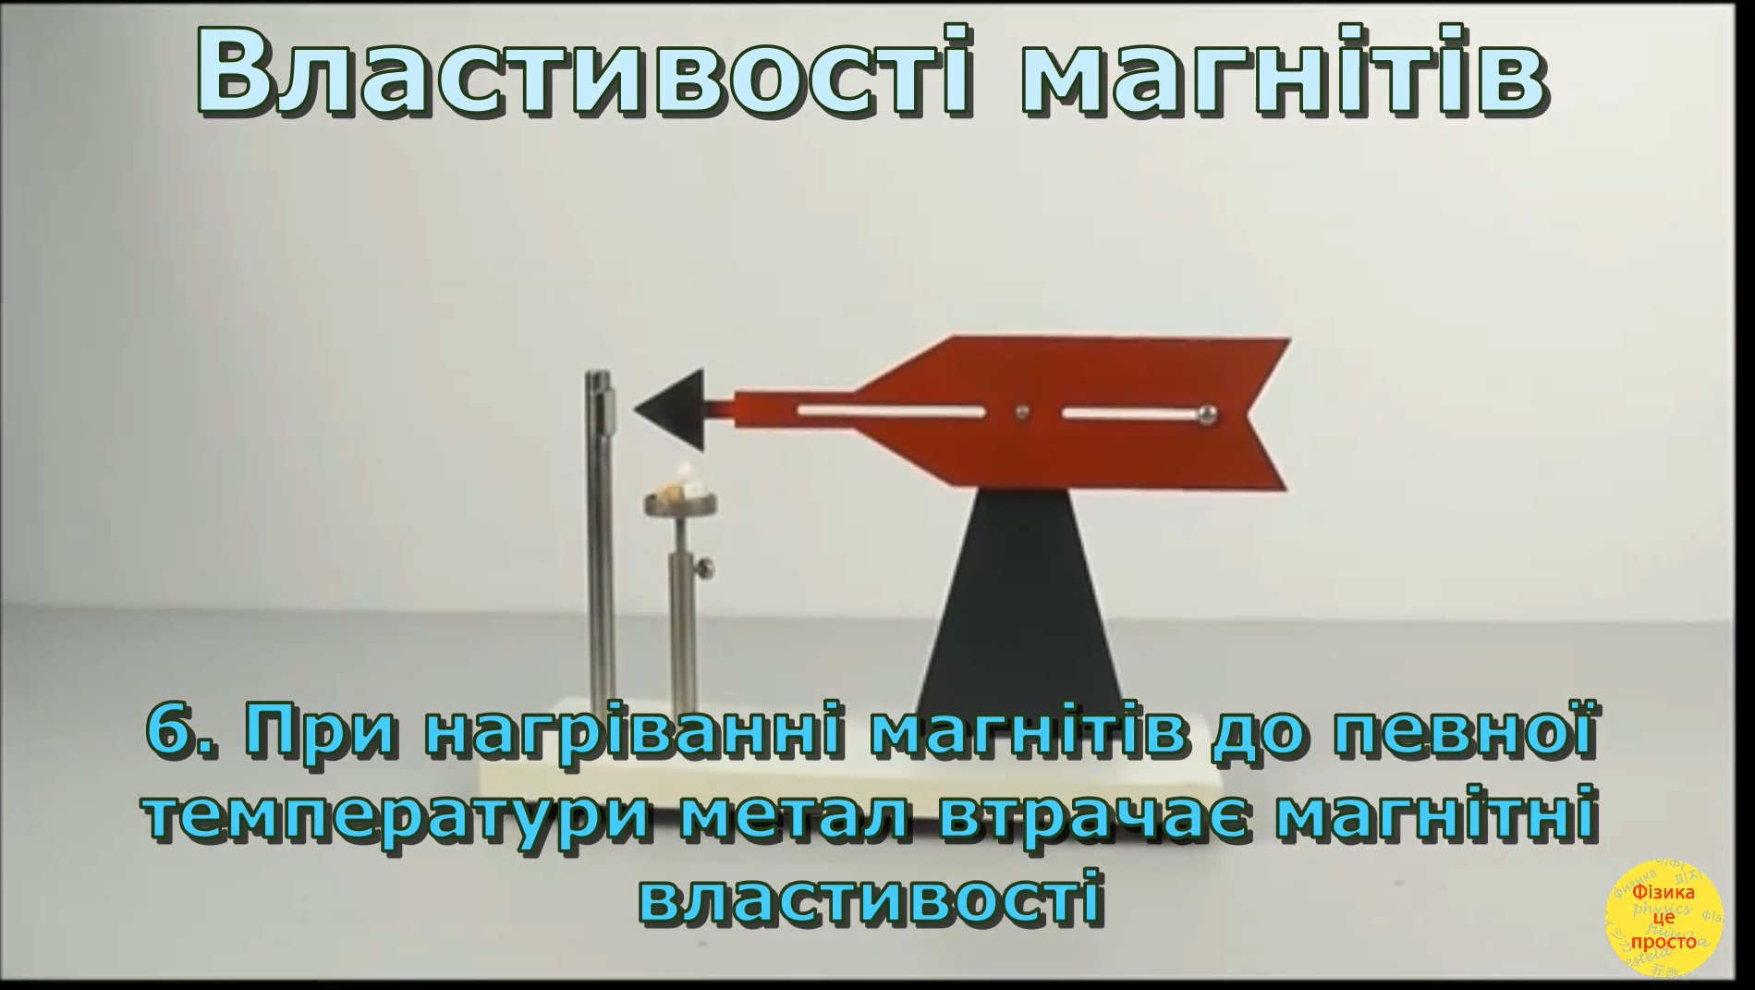
Властивості магнітів

Slide 15
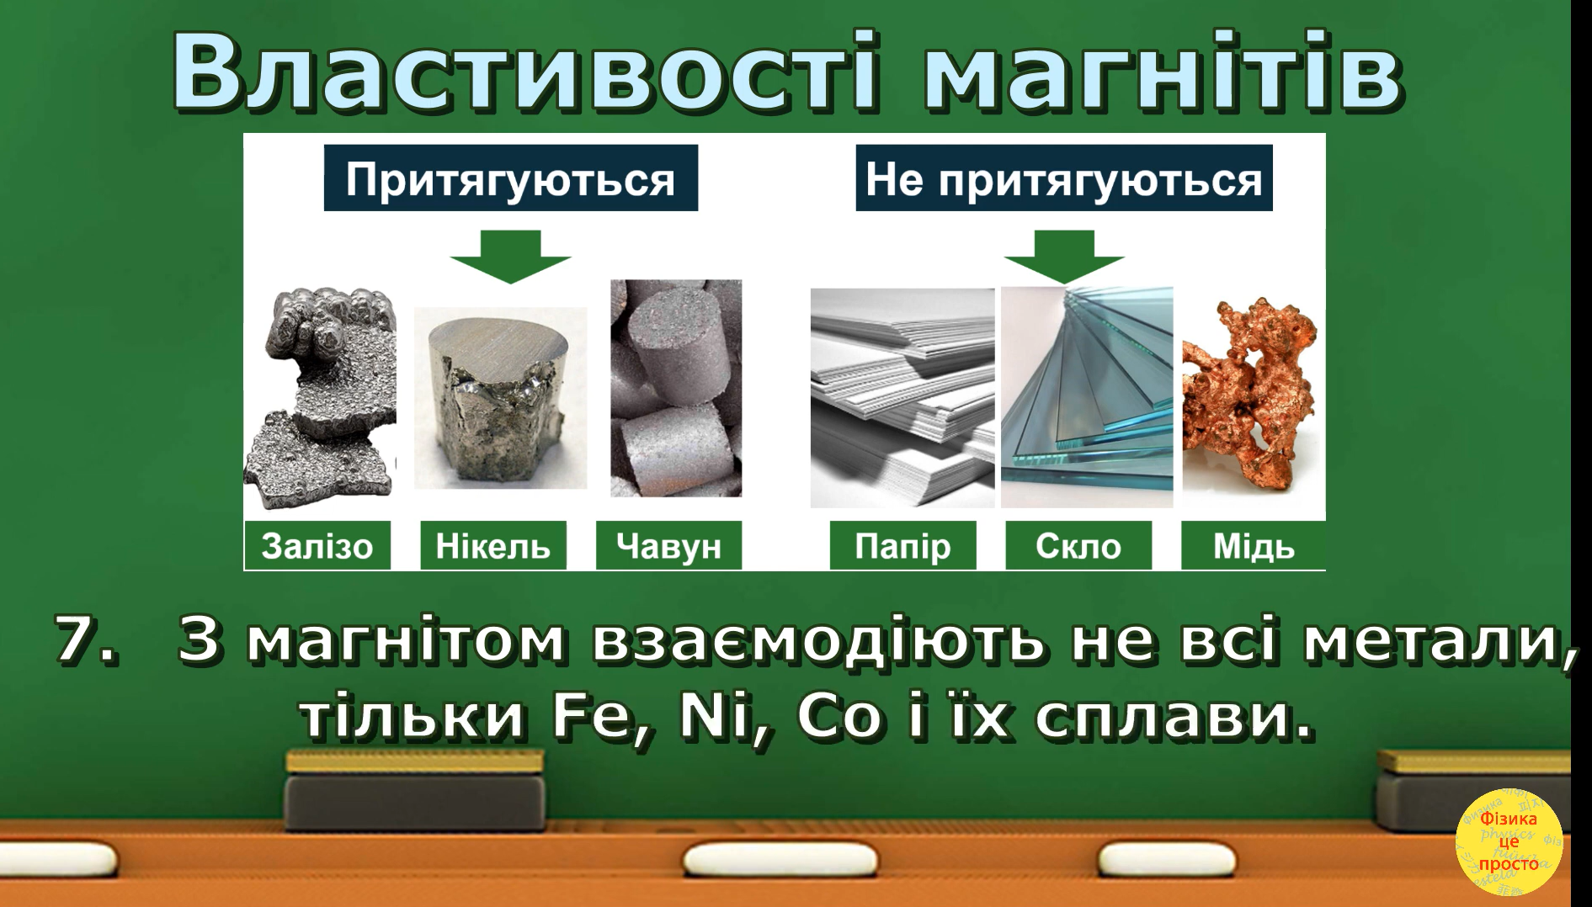
Властивості магнітів

Slide 16
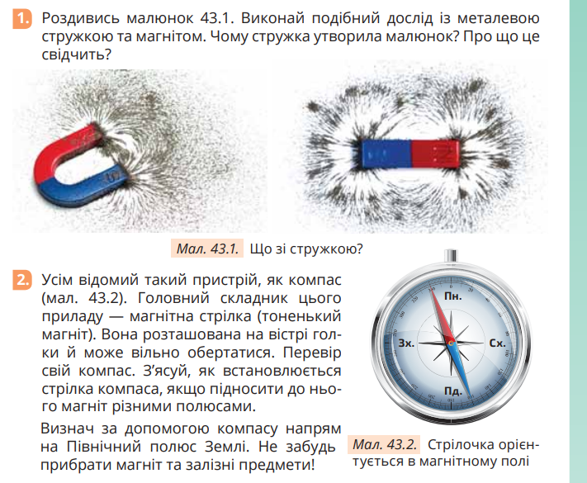
Що допомагає орієнтуванню?

Slide 17
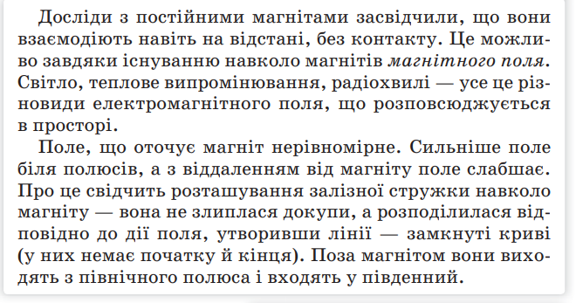
Що навколо магніту?

Slide 18
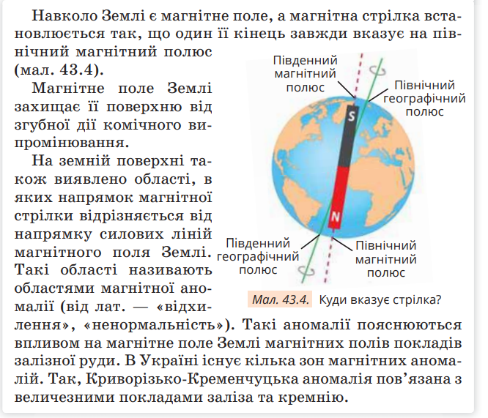
Знайомся: магнітне поле Землі

Slide 19
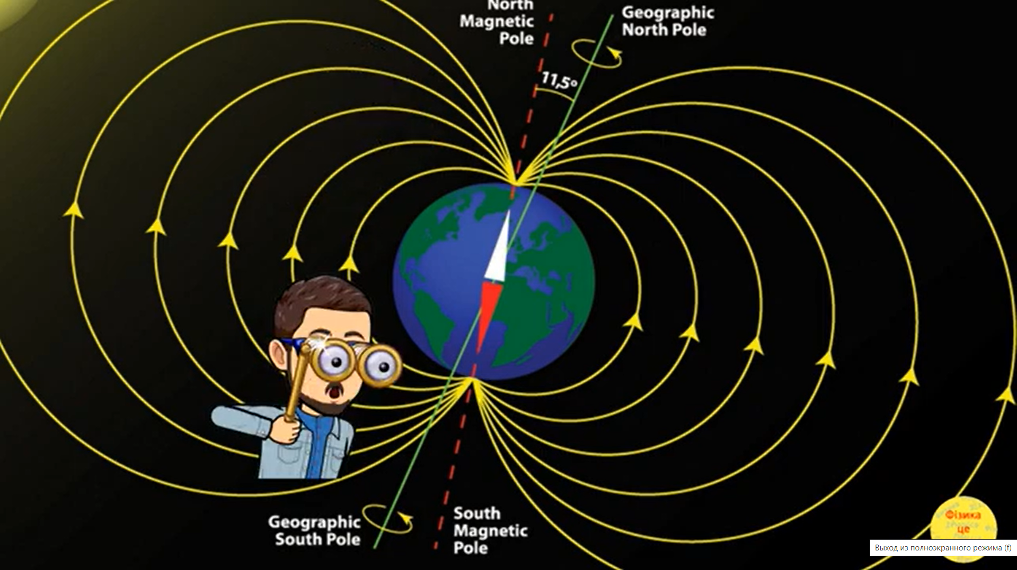
Знайомся: магнітне поле Землі

Slide 20
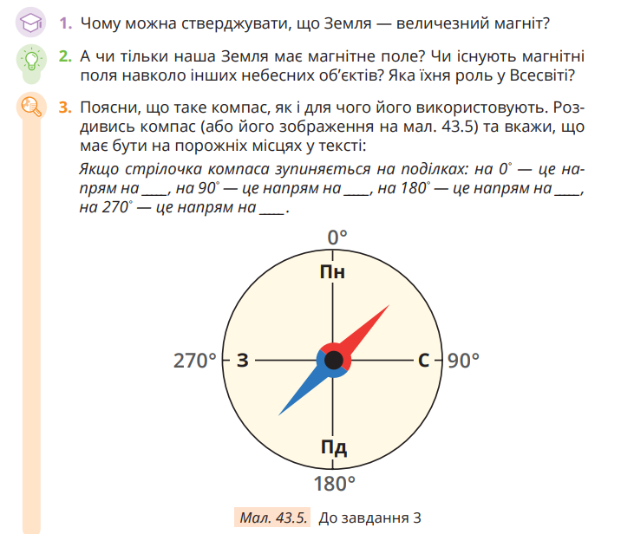
ЗНАЙ — ПОЯСНЮЙ — ЗАСТОСОВУЙ — ТВОРИ

